Slide 1



CHƯƠNG 2: MỘT SỐ HỢP CHẤT THÔNG DỤNG
BÀI 8: ACID
KHOA HỌC TỰ NHIÊN 8

Slide 2




Mục tiêu bài học
Khái niệm acid (tạo ra ion H+)
Tính chất hoá học của acid:
+ Làm đổi màu chất chỉ thị
+ Phản ứng với kim loại.
4. Ứng dụng của một số acid thông dụng: HCl, H₂SO₄, CH₃COOH

Slide 3


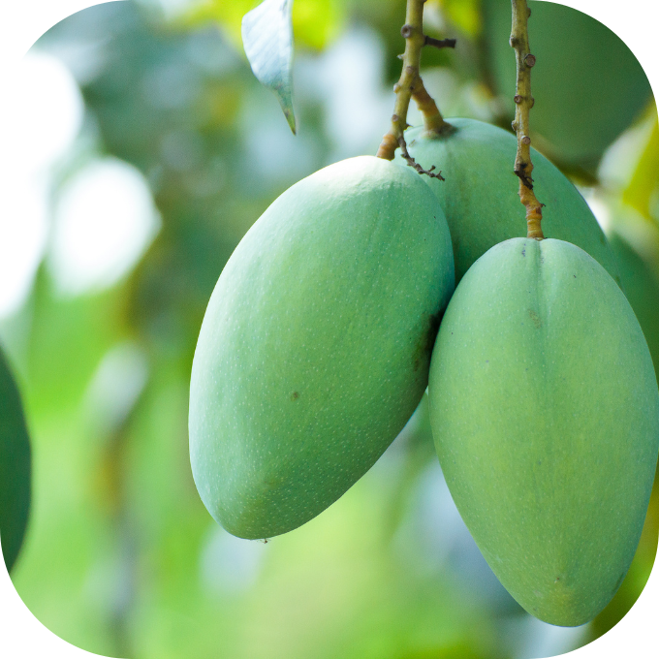
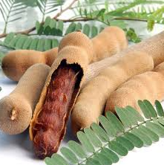
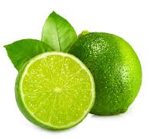
Mở đầu
Tại sao giấm ăn, nước quả chanh… đều có vị chua và được dùng để loại bỏ cặn trong dụng cụ đun nước?

Slide 4
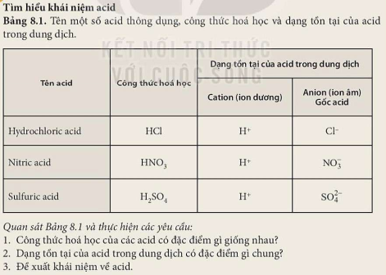
I – Khái niệm acid
Công thức hoá học của các acid đều chứa nguyên tử H.
Dạng tồn tại của acid trong dung dịch đều chứa cation (ion dương) là H⁺.
Acid là những hợp chất trong phân tử có nguyên tử hydrogen liên kết với gốc acid. Khi tan trong nước, acid tạo ra ion H⁺.

Slide 5

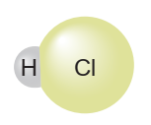
I – Khái niệm acid
Acid ban đầu được biết đến là những chất có vị chua như acetic acid có trong giấm ăn, citric acid có trong quả chanh, maleic acid có trong quả táo.
Từ acid xuất phát từ tiếng Latin là acidus nghĩa là vị chua.
Khái niệm: Acid là những hợp chất trong phân tử có nguyên tử hydrogen liên kết với gốc acid. Khi tan trong nước, acid tạo ra ion H+.
Acid tạo ra ion H⁺ theo sơ đồ sau:
Acid → ion H⁺ + ion âm gốc acid
Ví dụ: HCl → H⁺ + Cl⁻
Hãy cho biết các gốc acid trong các acid sau: H₂SO₄, HCl, HNO₃.

Slide 6
Bảng 8.1: Tên một số acid thông dụng, công thức hóa học và dạng tồn tại của acid trong dung dịch.
Tên acid | Công thức hóa học | Dạng tồn tại của acid trong dung dịch
 |  | Cation (ion dương) | Anion (ion âm) Gốc acid
Hydrochloric acid | HCl | H⁺ | Cl⁻
Nitric acid | HNO₃ | H⁺ | NO₃⁻
Sulfuric acid | H₂SO₄ | H⁺ | SO₄²⁻
Quan sát Bảng 8.1 và thực hiện các yêu cầu:
1. Công thức phân tử của acid có dạng chung?
2. Có thể chia acid làm mấy loại?
1. Công thức hoá học chung của acid: H_{n}A.
Trong đó : A là gốc acid.
n là chỉ số nguyên tử hydrogen (n = 1, 2, 3,…).
2. Dựa vào thành phần phân tử acid được chia ra làm 2 loại:
a. Acid không có oxygen. VD: HCl, H₂S, ...
b. Acid có oxygen. VD: H₂SO₄, H₂CO₃, H₂SO₃, H₃PO₄...

Slide 7

I – Khái niệm acid
Phân tử nào trong các phân tử sau đây là acid và có thể tạo ra ion H⁺ khi tan trong nước: KCl, H₂SO₄, HClO₃, CH₃COONa?
=> Phân tử H₂SO₄, HClO₃ là acid và có thể tạo ra ion H⁺ khi tan trong nước.
2. Viết sơ đồ tạo thành ion H⁺ từ nitric acid (HNO₃), sulfuric acid (H₂SO₄), acetic acid (CH₃COOH), hydrosulfuric acid (H₂S).
=> HNO₃ → H⁺ + ${NO}_{3}^{−}$
H₂SO₄ → 2H⁺ + ${SO}_{4}^{2−}$
CH₃COOH → CH₃COO⁻ + H⁺
H₂S → 2H⁺ + S²⁻

Slide 8
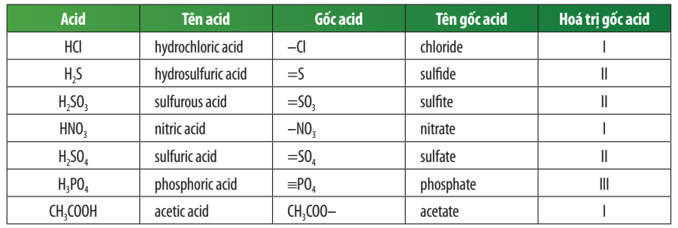
I – Khái niệm acid

Slide 9
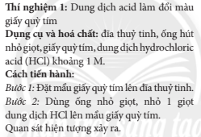
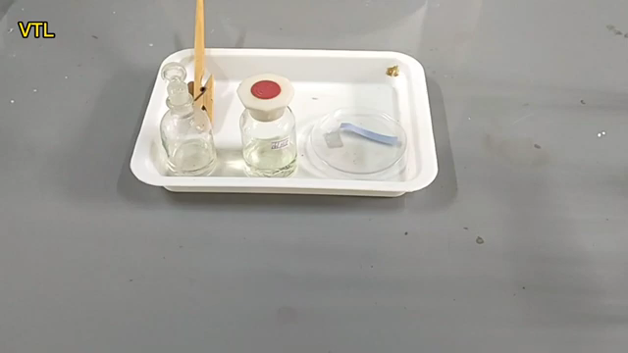
II – Tính chất hoá học
Thí nghiệm acid làm đổi màu chất chỉ thị
=> Giấy quỳ đổi màu từ tím sang đỏ.
Cho biết sự đổi màu của giấy quỳ tím
Bằng cách đơn giản nào ta có thể nhận biết dung dịch có tính acid?
Ta thử bằng giấy quỳ tím, nếu giấy quỳ đổi sang màu đỏ, chứng tỏ dung dịch đó có tính acid.

Slide 10
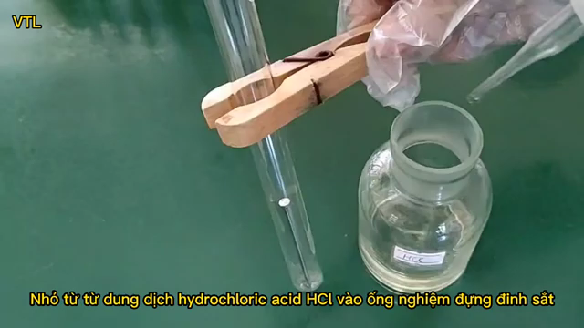
II – Tính chất hoá học
Thí nghiệm acid tác dụng với kim loại
Chuẩn bị: dung dịch HCI 1 M; một ống nghiệm đựng kim loại Fe, ống hút nhỏ giọt.
Tiến hành:
Cho khoảng 3 mL. dung dịch HCl vào mỗi ống nghiệm đã chuẩn bị ở trên.
Mô tả hiện tượng xảy ra và viết PTHH.
Những dấu hiệu nào chứng tỏ có phản ứng hoá học giữa dd HCl và Fe?
→ Có hiện tượng sủi bọt khí.
→ PTHH: Fe + 2HCl → FeCl₂ + H₂

Slide 11



II – Tính chất hoá học
Acid thường tan được trong nước, dung dịch acid làm đổi màu giấy quỳ tử tím sang đỏ.
Khi dung dịch acid loãng phản ứng với một số kim loại như magnesium, sắt, kẽm,... (ngoại trừ Cu, Ag, Au, ..) nguyên tử hydrogen của acid được thay thế bằng nguyên tử kim loại để tạo thành muối và giải phóng ra khí hydrogen:
Acid + Kim loại → Muối + Hydrogen

Slide 12

II – Tính chất hoá học
Bài tập: Viết phương trình hoá học xảy ra trong các trường hợp sau:
Dung dịch H₂SO₄ loãng tác dụng với Zn.
Zn + H₂SO₄ → ZnSO₄ + H₂
b) Dung dịch HCI tác dụng với Mg.
Mg + 2HCl → MgCl₂ + H₂

Slide 13

III – Một số acid thông dụng
Thảo luận nhóm hãy nêu tính chất và ứng dụng của các acid sau:
1. Sulfuric acid (H₂SO₄)
2. Hydrochloric acid (HCl)
3. Acetic acid (CH₃COOH)
https://www.youtube.com/watch?v=HQpEFg3S3Q8

Slide 14


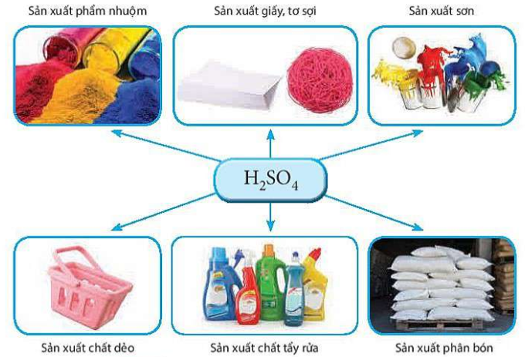
III – Một số acid thông dụng
Sulfuric acid
H₂SO₄ là chất lỏng không màu, không bay hơi, sánh như dầu ăn, nặng gần gấp hai lần nước. Sulfuric acid tan vô hạn trong nước và toả rất nhiều nhiệt.
Lưu ý: Tuyệt đối không tự ý pha loãng dung dịch sulfuric acid đặc.
Sulfuric acid là một trong các hoá chất được sử dụng nhiều trong các ngành công nghiệp và là hoá chất được tiêu thụ nhiều nhất trên thế giới.
https://www.youtube.com/watch?v=HQpEFg3S3Q8

Slide 15
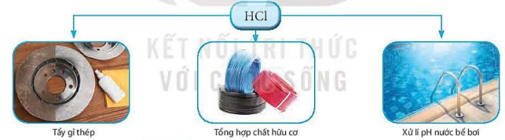
III – Một số acid thông dụng
2. Hydrochloric acid
Dung dịch HCl là chất lỏng không màu.
Hydrochroric acid được sử dụng nhiều trong các ngành công nghiệp.
Hydrochloric acid có trong dạ dày đóng vai trò quan trọng trong quá trình tiêu hoá như: thúc đẩy quá trình tiêu hoá thức ăn; kích thích ruột non và tuỵ sản xuất ra các enzyme tiêu hoá để phân giải chất béo, protein,...; tiêu diệt các vi khuẩn có hại từ bên ngoài đi vào dạ dày,... Khi nồng độ acid trong dạ dày lớn hơn hoặc nhỏ hơn quá mức cần thiết đều gây ảnh hưởng đến chức năng tiêu hoá của dạ dày nói riêng và sức khoẻ nói chung.

Slide 16
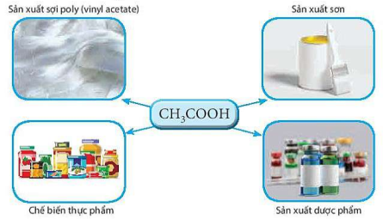
III – Một số acid thông dụng
3. Acetic acid
CH₃COOH là chất lỏng không màu, có vị chua. Trong giấm ăn có chứa acetic acid với nồng độ 2 – 5%.

Slide 17


Tổng kết
Acid là những hợp chất trong phân tử có nguyên tử hydrogen liên kết với góc acid. Khi tan trong nước, acid tạo ra ion H⁺.
Công thức phân tử của acid gồm một hay nhiều nguyên tử hydrogen và gốc acid.
Dung dịch acid làm giấy quỳ tím chuyển sang màu đỏ. Một số kim loại tác dụng với dung dịch acid tạo thành muối và khí hydrogen.
Các acid như sulfuric acid, hydrochloric acid, acetic acid,... có nhiều ứng dụng quan trọng trong thực tiển sản xuất và trong đời sống.

Slide 18




Question
Time

Slide 19
Câu 1: Phân tử acid gồm có:
A. Một hay nhiều nguyên tử phi kim liên kết với gốc acid.
B. Một hay nhiều nguyên tử hydrogen liên kết với gốc acid.
C. Một hay nhiều nguyên tử kim loại liên kết với nhóm hydroxide (OH).
D. Một hay nhiều nguyên tử kim loại liên kết với một hay nhiều gốc acid.
Câu 2. Công thức hoá học của acid có trong dịch vị dạ dày là
A. CH₃COOH.
B. H₂SO₄.
C. HNO₃.
D. HCl

Slide 20
Câu 3. Dung dịch nào sau đây làm quỳ tím đổi từ màu tím sang màu đỏ?
A. HNO₃.
B. NaOH.
C. Ca(OH)₂.
D. NaCl.
Câu 4. Câu 6. Dung dịch nào sau đây không làm đổi màu quỳ tím thành đỏ?
A. Nước muối.
B. Giấm ăn.
C. Nước chanh.
D. Nước ép quả khế.

Slide 21
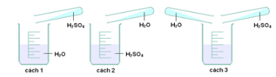
Câu 5. Chất nào sau đây không phản ứng với sắt?
A. NaCl.
B. CH₃COOH.
C. H₂SO₄.
D. HCl
Câu 6. Để pha loãng H­2SO4 đặc cách làm nào sau đây đúng?
A. cách 1.
B. cách 2.
C. cách 3.
D. cách 1 và 2

Slide 22
Câu 7. Phản ứng nào sau đây không xảy ra?
A. 2Al + 3H₂SO₄ → Al2(SO₄)₃ + 3H₂.
B. Mg + H₂SO₄ → MgSO₄ + H₂.
C. Cu + H₂SO₄ → CuSO₄ + H₂.
D. Zn + H₂SO₄ → ZnSO₄ + H₂.
Câu 8. Phản ứng nào sau đây không đúng? (dung dịch H₂SO₄ loãng)
A. 2Al +3H₂SO₄ → Al₂(SO₄)₃ +3H₂.
B. 2Fe + 3H₂SO₄ → Fe₂(SO₄)₃ + 3H₂.
C. Fe + H₂SO₄ → FeSO₄ + H₂.
D. Mg + H₂SO₄ → MgSO₄ + H₂.

Slide 23
Câu 9. Sữa chua có vị chua vì trong đó có chứa lactic acid, trong khi đó sữa tươi không chứa acid này.
a) Nêu một phương pháp hoá học để phân biệt sữa chua và sữa tươi.
b) Hãy giải thích tại sao sữa chua thường được đựng trong các hộp nhựa hoặc hộp giấy chứ không đựng trong hộp kim loại.

Slide 24
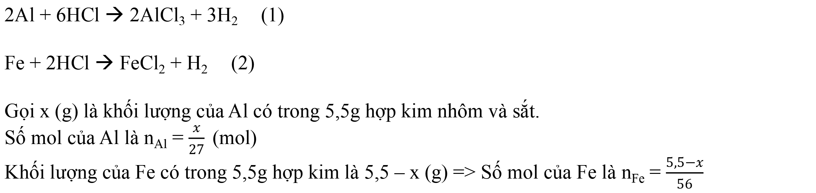
(*HS khá giỏi) Câu 10. Một loại hợp kim có hai thành phần là nhôm (aluminium) và sắt. Để xác định thành phần phần trăm về khối lượng của hợp kim, người ta làm như sau: lấy 5,5 g hợp kim cắt nhỏ, cho phản ứng hoàn toàn với lượng dư dung dịch HCI. Sau khi kim loại tan hết, cô cạn cẩn thận dung dịch. Cân hỗn hợp chất rắn thu được (gồm AlCl₃ và FeCl₂), thấy khối lượng là 19,7 g.
a) Viết PTHH của phản ứng xảy ra.
b) Tính phần trăm về khối lượng mỗi kim loại trong hỗn hợp đầu.
Giải
2Al + 6HCl → 2AlCl₃ + 3H₂ (1)
Fe + 2HCl → FeCl₂ + H₂ (2)
Gọi x (g) là khối lượng của Al có trong 5,5g hợp kim nhôm và sắt.
Số mol của Al là n_{Al} = $\frac{x}{27}$(mol)
Khối lượng của Fe có trong 5,5g hợp kim là 5,5 – x (g) => Số mol của Fe là n_{Fe} = $\frac{5,5−x}{56}$

Slide 25

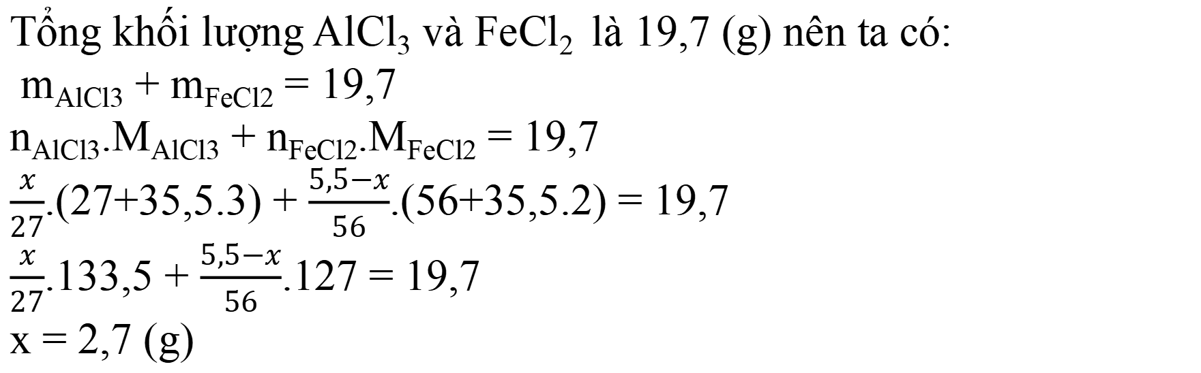
Câu 10. Một loại hợp kim có hai thành phần là nhôm (aluminium) và sắt. Để xác định thành phần phần trăm về khối lượng của hợp kim, người ta làm như sau: lấy 5,5 g hợp kim cắt nhỏ, cho phản ứng hoàn toàn với lượng dư dung dịch HCI. Sau khi kim loại tan hết, cô cạn cẩn thận dung dịch. Cân hỗn hợp chất rắn thu được (gồm AlCl₃ và FeCl₂), thấy khối lượng là 19,7 g.
a) Viết PTHH của phản ứng xảy ra.
b) Tính phần trăm về khối lượng mỗi kim loại trong hỗn hợp đầu.
2Al + 6HCl → 2AlCl₃ + 3H₂ (1)
1 2 (mol)
$\frac{x}{27}$ $\frac{x}{27}$ (mol)
Fe + 2HCl → FeCl₂ + H₂ (2)
1 1 (mol)
$\frac{5,5−x}{56}$ $\frac{5,5−x}{56}$ (mol)
Tổng khối lượng AlCl₃ và FeCl₂ là 19,7 (g) nên ta có:
m_{AlCl3} + m_{FeCl2} = 19,7
n_{AlCl3}.M_{AlCl3} + n_{FeCl2}.M_{FeCl2} = 19,7
$\frac{x}{27}$.(27+35,5.3) + $\frac{5,5−x}{56}$.(56+35,5.2) = 19,7
$\frac{x}{27}$.133,5 + $\frac{5,5−x}{56}$.127 = 19,7
x = 2,7 (g)

Slide 26

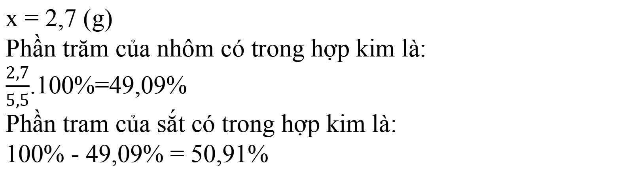
Câu 10. Một loại hợp kim có hai thành phần là nhôm (aluminium) và sắt. Để xác định thành phần phần trăm về khối lượng của hợp kim, người ta làm như sau: lấy 5,5 g hợp kim cắt nhỏ, cho phản ứng hoàn toàn với lượng dư dung dịch HCI. Sau khi kim loại tan hết, cô cạn cẩn thận dung dịch. Cân hỗn hợp chất rắn thu được (gồm AlCl₃ và FeCl₂), thấy khối lượng là 19,7 g.
a) Viết PTHH của phản ứng xảy ra.
b) Tính phần trăm về khối lượng mỗi kim loại trong hỗn hợp đầu.
2Al + 6HCl → 2AlCl₃ + 3H₂ (1)
1 2 (mol)
$\frac{x}{27}$ $\frac{x}{27}$ (mol)
Fe + 2HCl → FeCl₂ + H₂ (2)
1 1 (mol)
$\frac{5,5−x}{56}$ $\frac{5,5−x}{56}$ (mol)
x = 2,7 (g)
Phần trăm của nhôm có trong hợp kim là:
$\frac{2,7}{5,5}$.100%=49,09%
Phần tram của sắt có trong hợp kim là:
100% - 49,09% = 50,91%

Slide 27
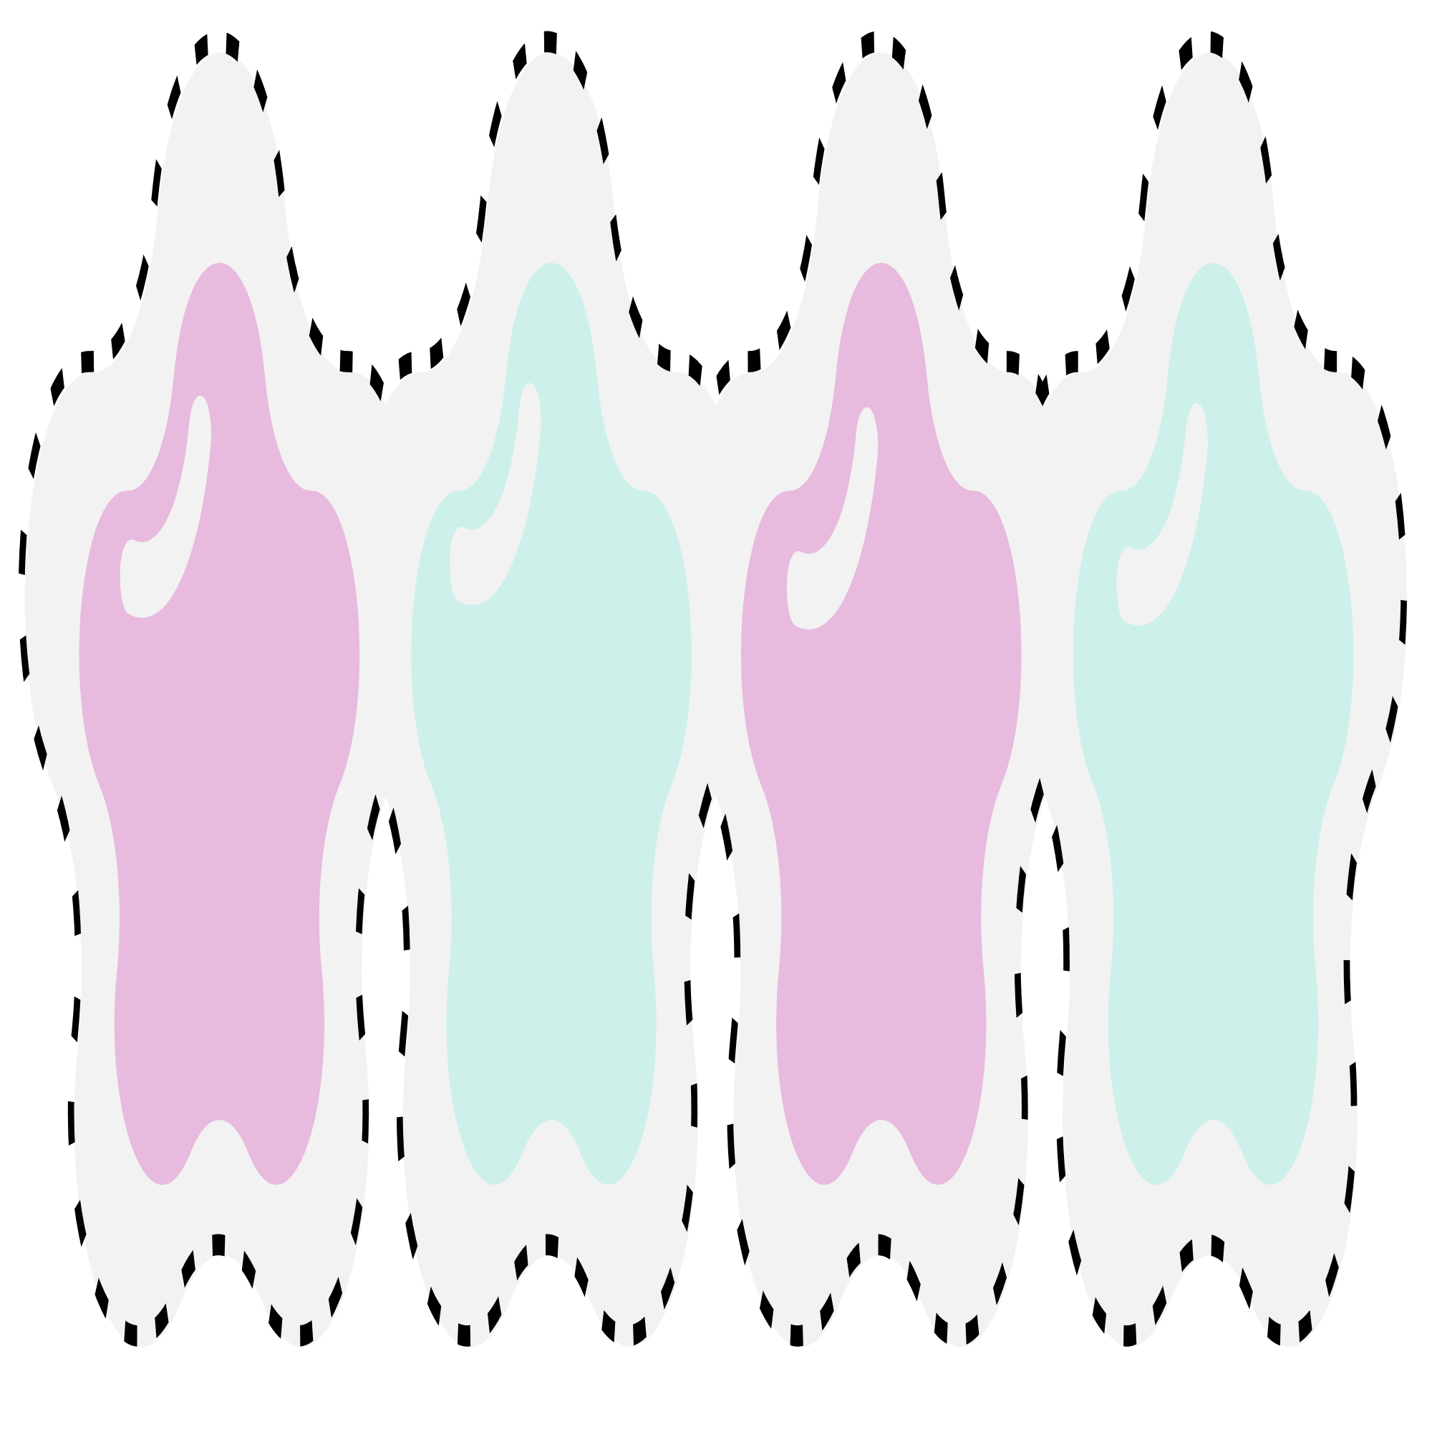
Bài tập về nhà
Bài 1: Hoàn thành các phương trình hoá học sau:
K + HCl →
Ca + H₂SO₄ →
Al + HCl →
Mg + CH₃COOH →
Zn + HCl →
Fe + CH₃COOH →

Slide 28
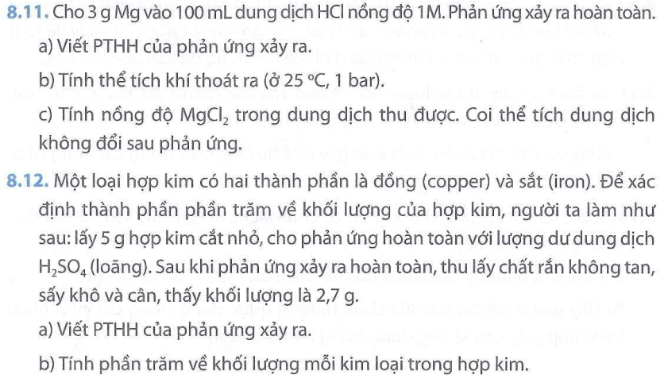
Bài tập về nhà
Bài 2
Bài 3

Slide 29
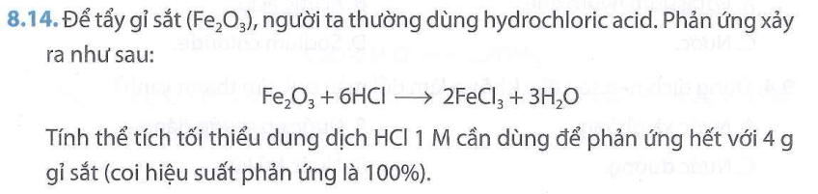
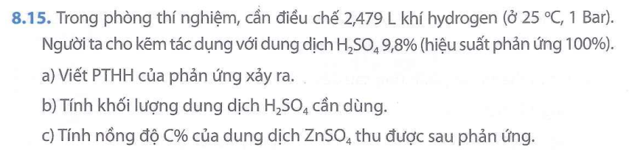
Bài tập về nhà
Bài 4
Bài 5

Slide 30


Thank
You

